Slide 1
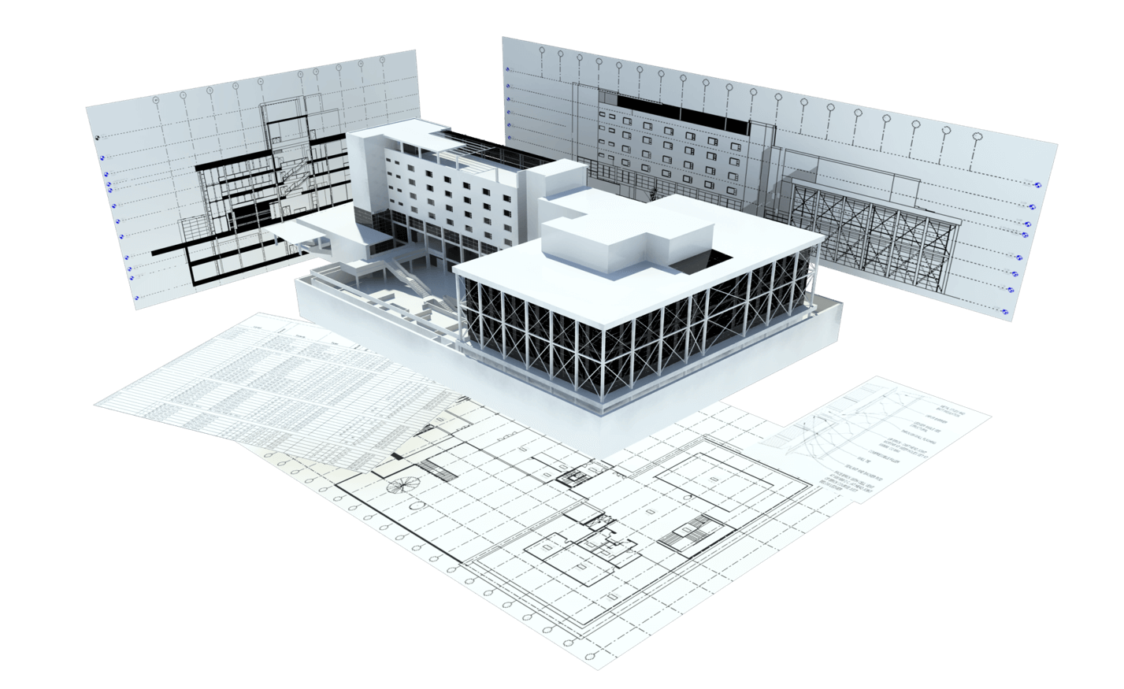
Информационное моделирование в строительстве
08.04.01
Строительство
Совокупность программ
«ЦИФРОВЫЕ ТЕХНОЛОГИИ В СТРОИТЕЛЬСТВЕ»
ПРОГРАММА МАГИСТРАТУРЫ

Slide 2
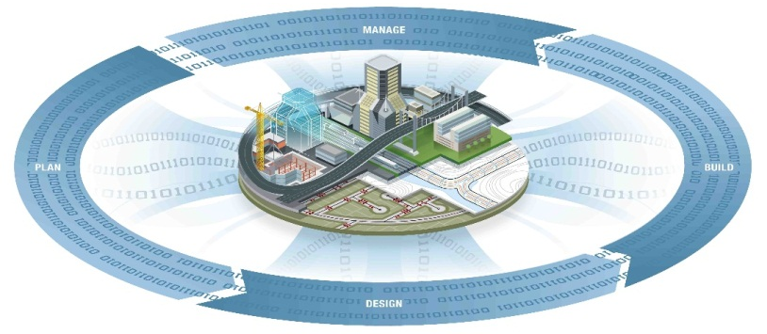
ЦЕЛЬ ПРОГРАММЫ
МАГИСТРАТУРА 08.04.01 Строительство
Информационное моделирование в строительстве
Фундаментальная и предметно-ориентированная подготовка квалифицированных специалистов, призванных управлять процессом информационного моделирования на всех этапах жизненного цикла объекта строительства (планировать, организовывать, координировать, контролировать результат, оценивать эффективность управления).

Slide 3
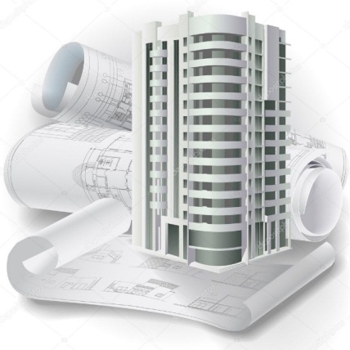
ПРОФЕССИОНАЛЬНАЯ ДЕЯТЕЛЬНОСТЬ
МАГИСТРАТУРА 08.04.01 Строительство
Информационное моделирование в строительстве
Специалисты в области информационного моделирования в строительстве решают следующие профессиональные задачи:
выявление целей и разработка плана реализации проекта;
предоставление технической поддержки архитекторам, инженерам, руководителям строительных бригад и других вовлеченных в проект рабочих;
подбор кадров для работы над проектом, а также их обучение;
контроль над соблюдением сроков выполнения проекта;
управление BIM-технологией, предупреждение ошибок;
полное сопровождение проекта;
контроль и координация сотрудников;
разработка регламентов, библиотек общих данных;
внедрение BIM-стандартов;
проведение совещаний и консультаций на каждом этапе реализации.

Slide 4
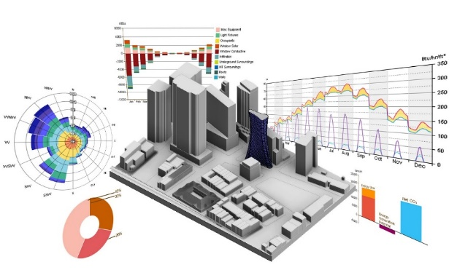
ОБУЧЕНИЕ
МАГИСТРАТУРА 08.04.01 Строительство
Информационное моделирование в строительстве
В процессе обучения студенты изучат, освоят и получат знания в следующих областях:
технологии информационного моделирования зданий на всех этапах жизненного цикла объекта;
достижения в сфере разработки, планирования и организации проектно-изыскательских работ;
нормативно-техническая база и методы автоматизированного проектирования, строительства, реконструкции;
методы и средства управления проектами;
использование современных программных средств, компьютерной и вычислительной техники.

Slide 5
ТЕМАТИКА ВЫПУСКНЫХ КВАЛИФИКАЦИОННЫХ РАБОТ
МАГИСТРАТУРА 08.04.01 Строительство
Информационное моделирование в строительстве
Формирование информационных моделей строительных объектов на всех этапах жизненного цикла
Системная интеграция в области информационного моделирования подсистем строительных объектов
Управление деятельностью по внедрению и развитию технологий информационного моделирования на уровне организации
Управление жизненным циклом строительного объекта на основе технологий информационного моделирования
Проектирование состава информационных моделей, формирование библиотек и хранилищ данных, их верификация по заданным критериям
Подготовка информационных моделей строительных объектов для передачи между различными программными комплексами и её осуществление
Разработка интерфейсов, форматов обмена данными между информационными моделями различных уровней и различных подсистем

Slide 6
ТРУДОУСТРОЙСТВО ВЫПУСКНИКОВ
МАГИСТРАТУРА 08.04.01 Строительство
Информационное моделирование в строительстве
Трудоустройство выпускников происходит в высоко-технологичном, научно-исследовательском и инвестиционно-финансовом секторах строительной отрасли, проектных, строительных и эксплуатирующих компаниях, ориентированных на применение технологий информационного моделирования.
Должности, на которые может претендовать выпускник:
при реализации научно-исследовательской деятельности: инженер-исследователь, научный сотрудник;
при реализации проектной деятельности: инженер-проектировщик, BIM-инженер;
при реализации организационно-управленческой деятельности: BIM-менеджер, BIM-координатор, управление коллективом (руководитель проектного сектора, группы, отдела и др.);
при реализации производственно-технологической деятельности: инженерные должности (инженер, технолог, технический руководитель производственного подразделения и др.).

Slide 7
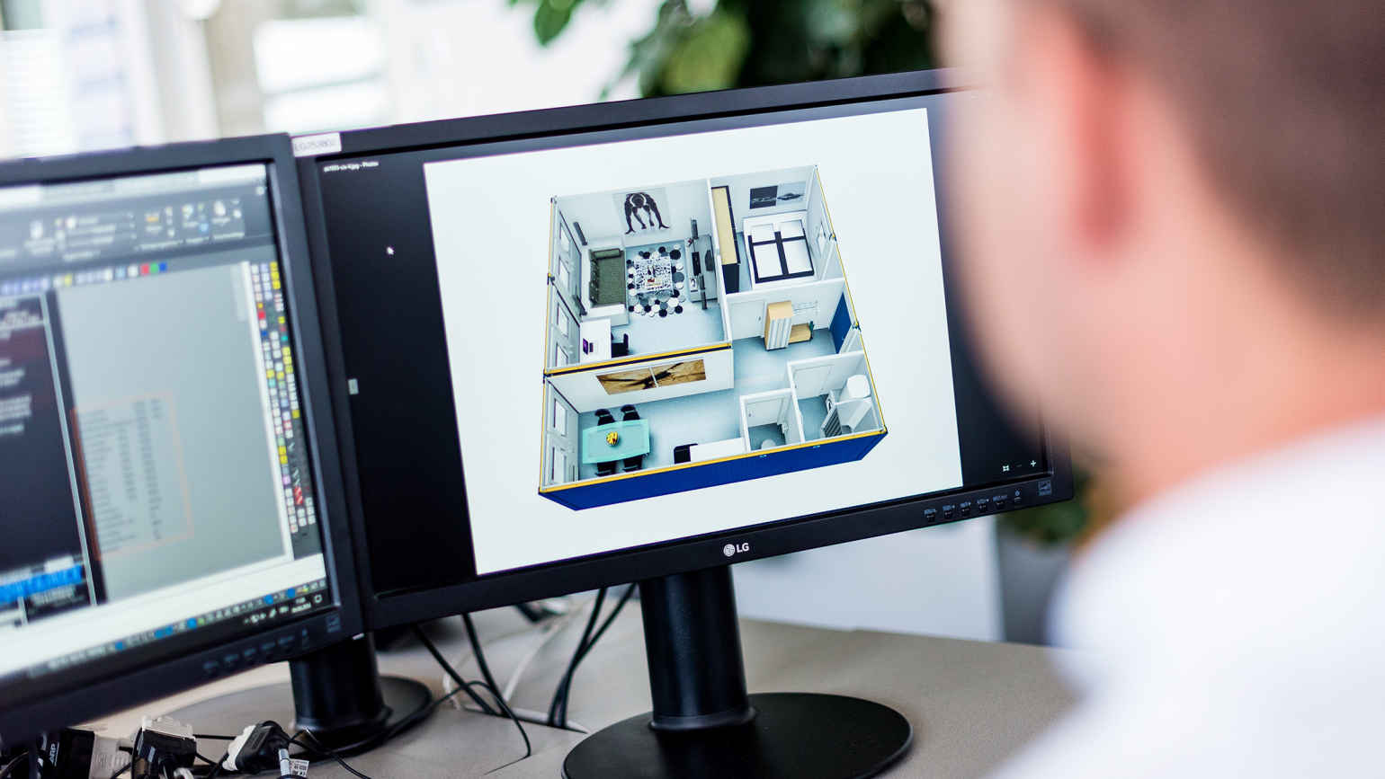
ВЫПУСКАЮЩАЯ КАФЕДРА
МАГИСТРАТУРА 08.04.01 Строительство
Информационное моделирование в строительстве
Кафедра «Информационных систем, технологий и автоматизации в строительстве» («ИСТАС») создана в 1971 году и имеет почти
50-летнюю историю подготовки высококвалифицированных специалистов в области автоматизации и информатизации строительства.
Сегодня кафедра объединяет более 40 высококвалифицированных ученых и экспертов, имеющих большой практический опыт работы в области создания и использования информационных и интеллектуальных технологий для организации, управления в строительстве и архитектурно-строительном проектировании. Преподаватели кафедры совместно с учащимися ведут научные исследования по наиболее актуальным вопросам информатизации в строительстве.

Slide 8
t.me/pk_mgsu
Задай вопрос
Дирекция ИЭУИС
+7(495)287-49-16 вн. 30-48
euis@mgsu.ru
Контакты приемной комиссии НИУ МГСУ
+7-495-781-99-88
Priemkom@mgsu.ru
https://www.instagram.com/priem_v_mgsu/
Официальная группа ВК
http://vk.com/priem_v_mgsu

